Slide 1
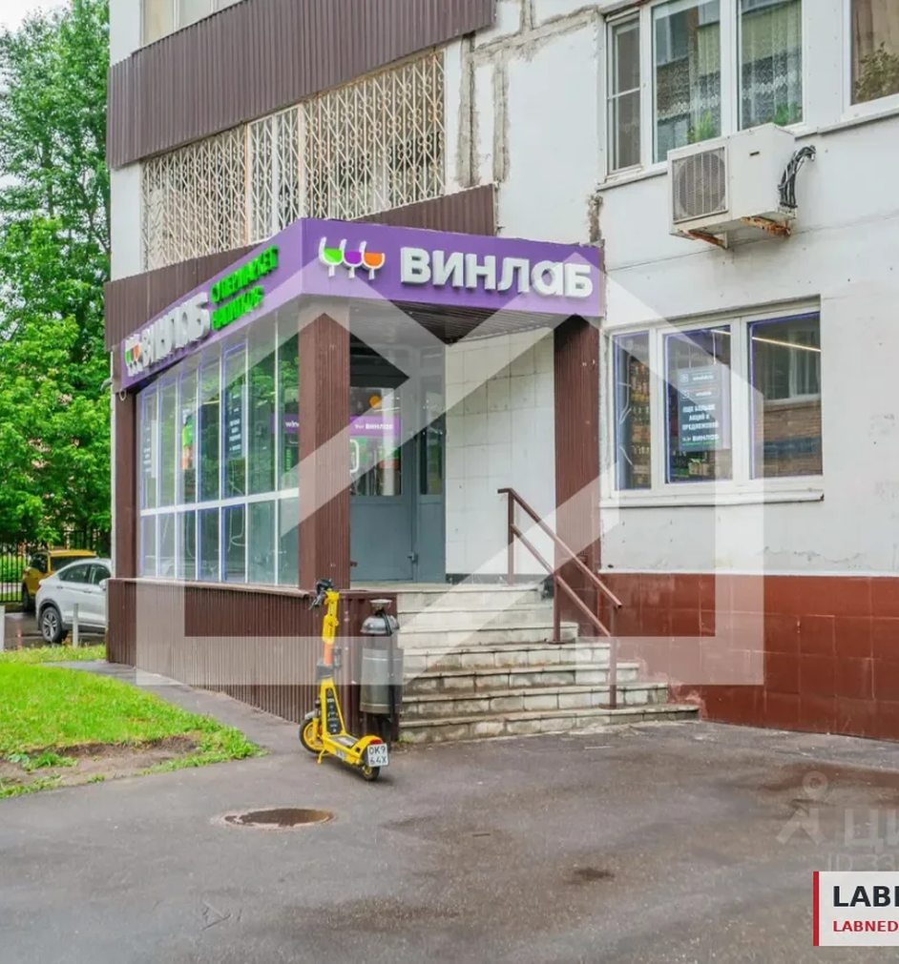
LABNED
КОММЕРЧЕСКОЕ ПРЕДЛОЖЕНИЕ
ГАБ 138,6 м² — «Винлаб», Юных Ленинцев
ул. Юных Ленинцев, 37, Москва, ЮВАО, р-н Текстильщики м. Волжская
37 000 000 ₽

Slide 2
LABNED
ОБЪЕКТ / ОСНОВНОЕ
2
Объект в цифрах
ПЛОЩАДЬ
СТОИМОСТЬ
138,6 м²
37 000 000 ₽
ТИП СДЕЛКИ
АДРЕС
Продажа
ул. Юных Ленинцев, 37, Москва, ЮВАО, р-н Текстильщики м. Волжская
labned.ru · +7 495 246-08-08 · info@labned.ru

Slide 3
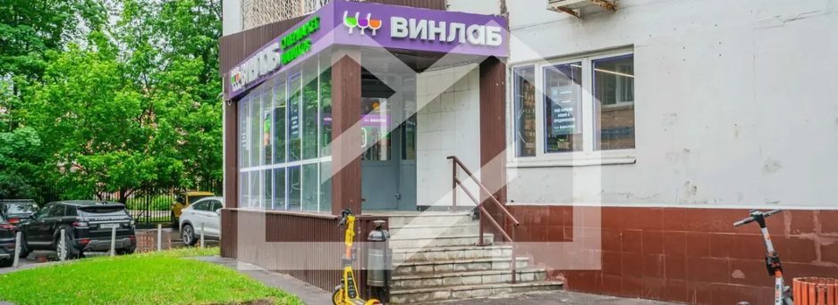
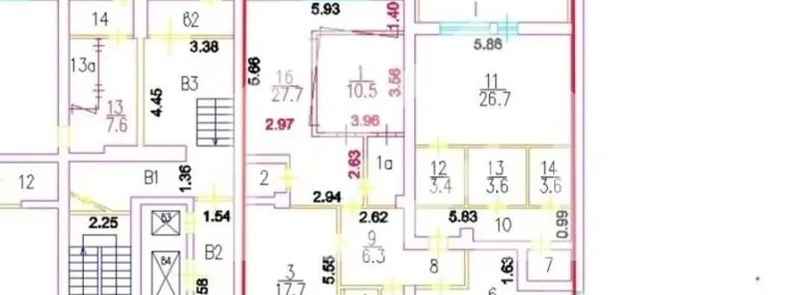
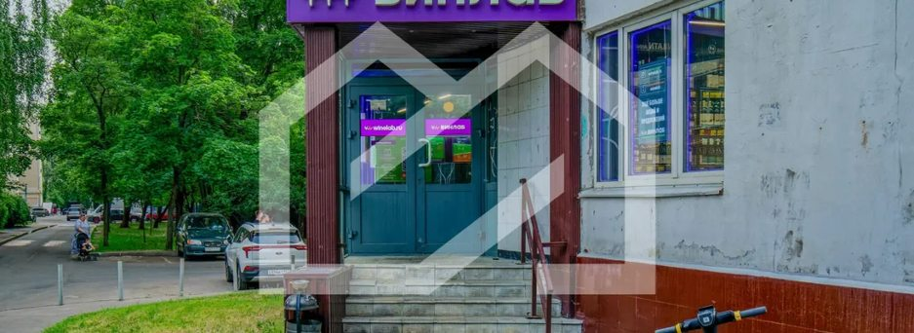
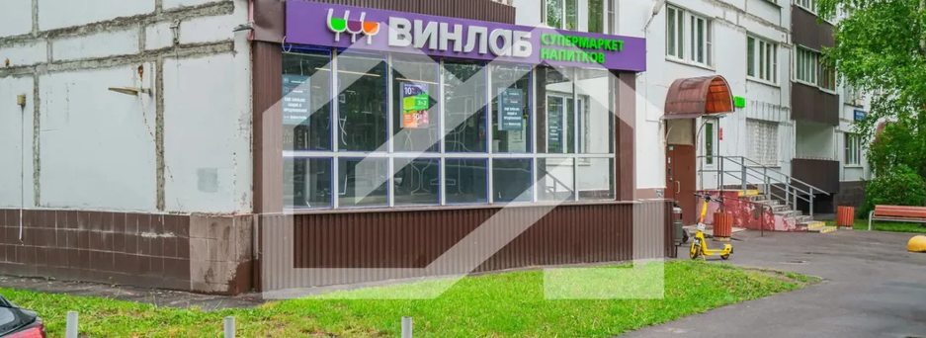
LABNED
ФОТОГРАФИИ ОБЪЕКТА
3
Фотографии помещения
labned.ru · +7 495 246-08-08 · info@labned.ru

Slide 4
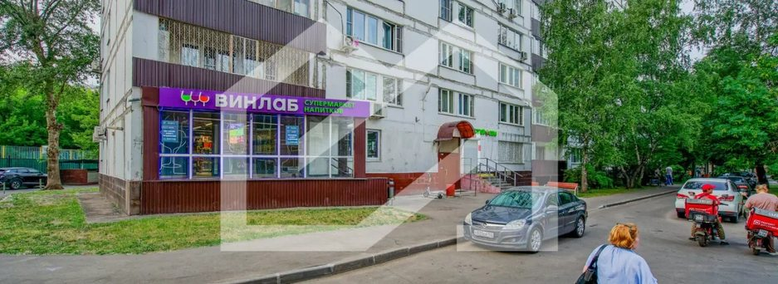
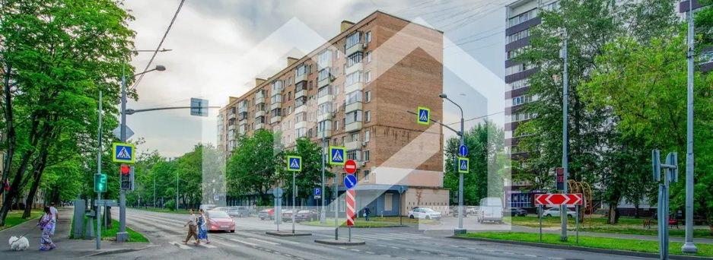
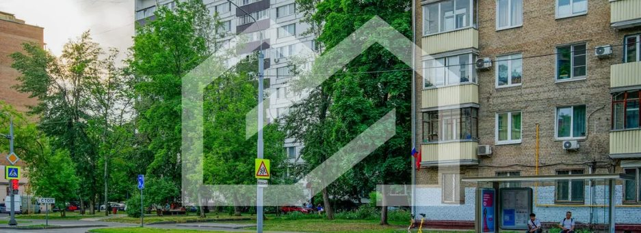
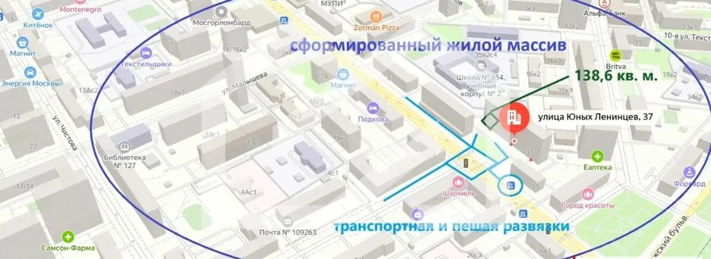
LABNED
ФОТОГРАФИИ ОБЪЕКТА
4
Фотографии помещения
labned.ru · +7 495 246-08-08 · info@labned.ru

Slide 5
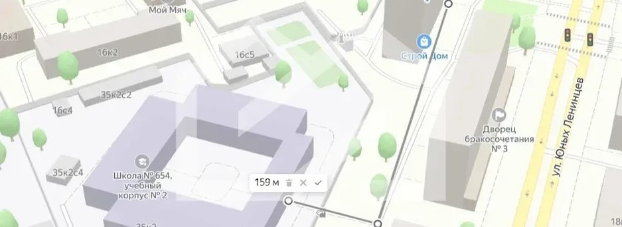
LABNED
ФОТОГРАФИИ ОБЪЕКТА
5
Фотографии помещения
labned.ru · +7 495 246-08-08 · info@labned.ru

Slide 6
LABNED
ОПИСАНИЕ
6
Описание и условия
Помещение на первом этаже жилого дома по улице Юных Ленинцев. В объявлении указаны первая линия и сетевой арендатор «Винлаб».
labned.ru · +7 495 246-08-08 · info@labned.ru

Slide 7
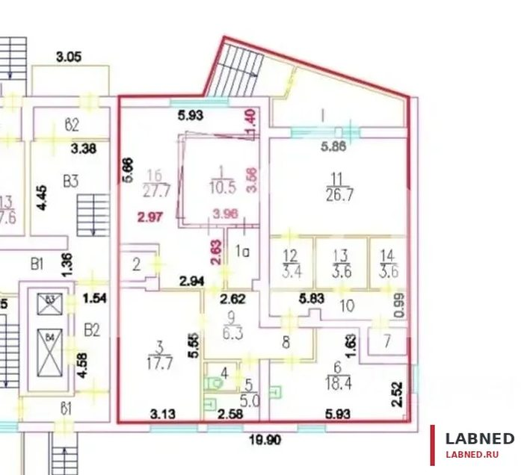
LABNED
О КОМПАНИИ LABNED
7
Недвижимость. Право. Управление.
Сдача и продажа
Продвижение объектов и подбор покупателей и арендаторов.
Юридическое сопровождение
Анализ документов, условий договора и рисков.
Управление недвижимостью
Сопровождение арендаторов и работы объекта.
Покупка и инвестиции
Подбор и анализ инвестиционных решений.
labned.ru · +7 495 246-08-08 · info@labned.ru

Slide 8
LABNED
ПАРТНЁРСКАЯ ПРОГРАММА
8
Приведите покупателя — получите вознаграждение
15%
от комиссии LABNED по сделке
Вознаграждение устанавливается по этому объекту. Передайте контакт заинтересованного покупателя по согласованию. Порядок выплаты определяют условия партнёрской программы.
Подробнее: labned.ru/partners/
labned.ru · +7 495 246-08-08 · info@labned.ru

Slide 9
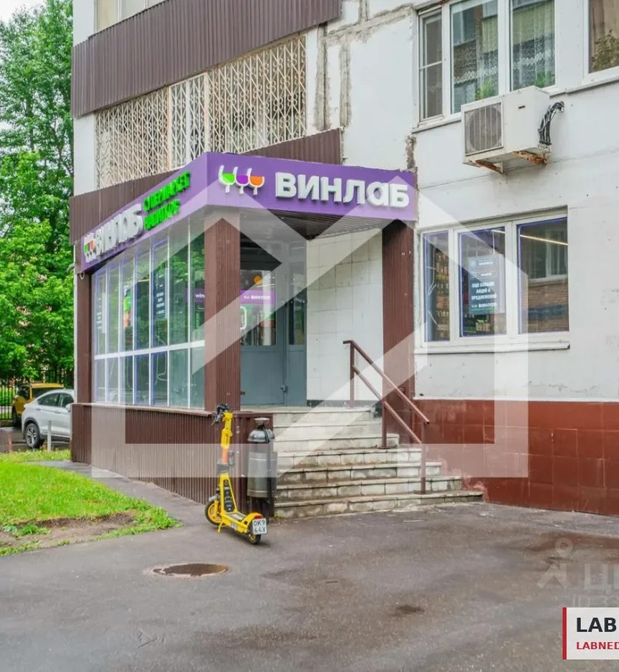
LABNED
Обсудим просмотр объекта
+7 495 246-08-08
info@labned.ru
https://labned.ru/objects/gab-138-6-m-vinlab-yunyh-lenintsev-r-n-tekstilschiki-m-volzhskaya-cian-334957526/

